Slide 1
La voz del Gran Consumo
Diciembre 2025

Slide 2
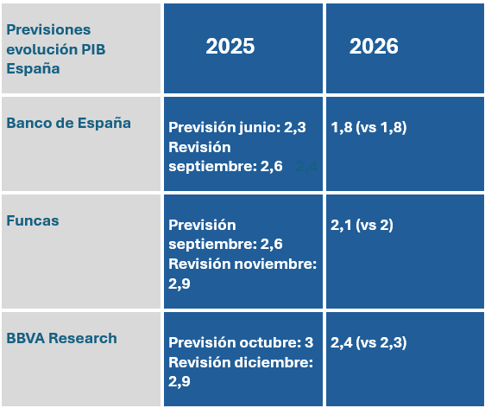
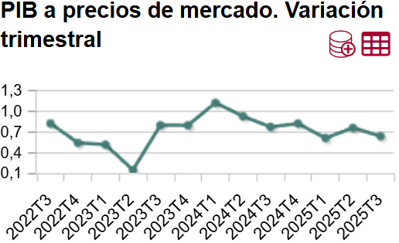
Contexto socio-económico
Evolución del PIB nacional
La economía española evoluciona mejor que la de los países de nuestro entorno.
El avance publicado por el INE sitúa el crecimiento del PIB del tercer trimestre en el 0,6%, una décima por encima del consenso. Este dato, junto con la revisión al alza de la Contabilidad Nacional de septiembre, ha llevado a prácticamente todos los panelistas a elevar sus previsiones anuales, a excepción de BBVA Research, que la ha rebajado una décima.
La mejora procede del mayor impulso de la demanda interna, mientras que el sector exterior restaría cuatro décimas al crecimiento. Pese al impacto del aumento de aranceles en EE. UU. y de una apreciación del euro superior a la prevista, las exportaciones continúan creciendo y, junto con la fortaleza de la demanda nacional, explican la resiliencia de la economía.
Además, la OCDE ha sido el último organismo internacional en mejorar las previsiones de crecimiento de la economía española: prevé que el Producto Interior Bruto (PIB) crezca un 2,9% este año, tres décimas por encima de lo proyectado hace apenas dos meses (2,6%).
Evolución del PIB español

Slide 3
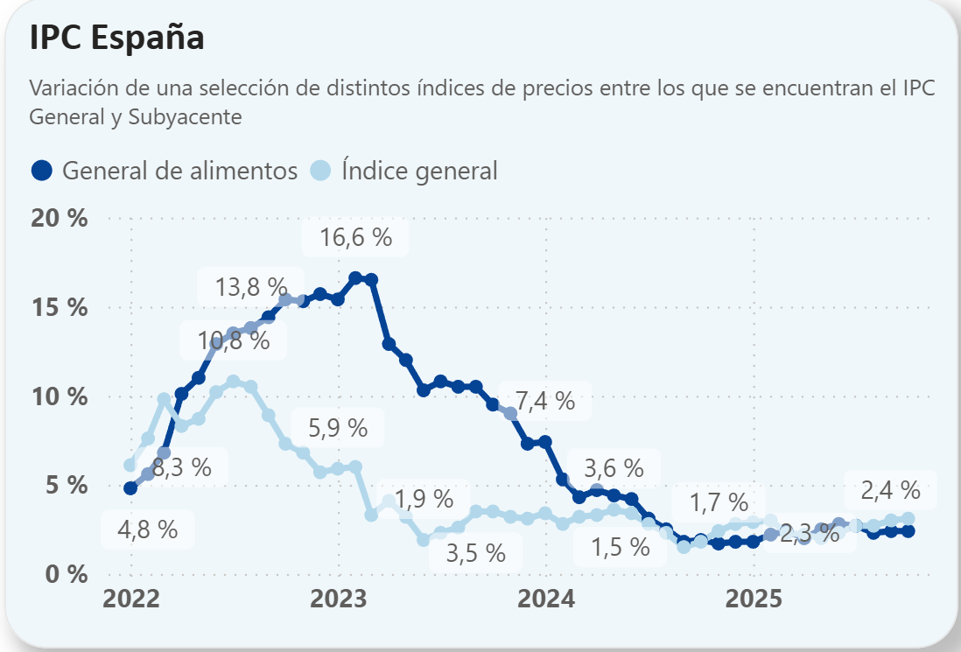
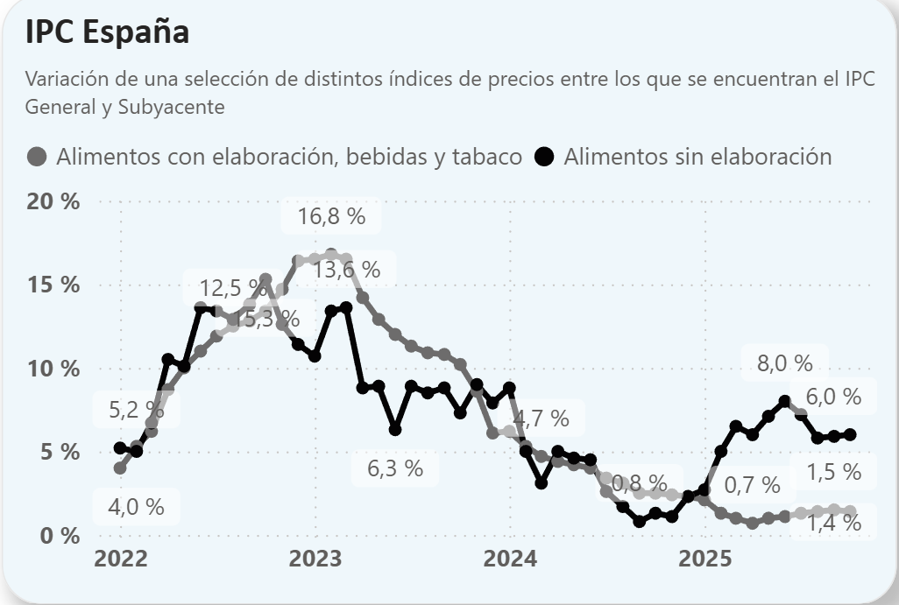
Contexto socio-económico
Impacto del escenario geopolítico y nacional en los precios
El IPC general aumentó un 0,7% en octubre, elevando la tasa interanual de inflación en una décima porcentual hasta el 3,1%, la más alta desde junio del pasado año. La tasa armonizada se elevó en dos décimas, hasta el 3,2%, lo que supone 1,1 puntos porcentuales por encima de la media de la eurozona, el diferencial más elevado también desde junio de 2024.
Según el análisis de Funcas, los alimentos elaborados son el único gran grupo que registra un ligero descenso de su tasa de inflación, aunque de menor magnitud de lo esperado, hasta el 1,4%. Hay que tener en cuenta que, si excluyéramos de este grupo el aceite de oliva (que venía de aumentos de dos dígitos), su tasa de inflación sería del 3,1%.
En octubre, el IPC alimentario acumuló ya tres meses consecutivos por debajo del índice general.

Slide 4
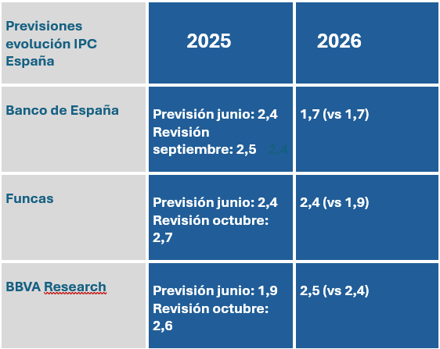
Contexto socio-económico
Impacto del escenario geopolítico y nacional en los precios
Según el último informe de Funcas, de cara a los próximos meses, se prevé que la inflación subyacente se desacelere levemente hasta alcanzar tasas algo superiores al 2% a finales de año, antes de repuntar moderadamente a comienzos de 2026

Slide 5
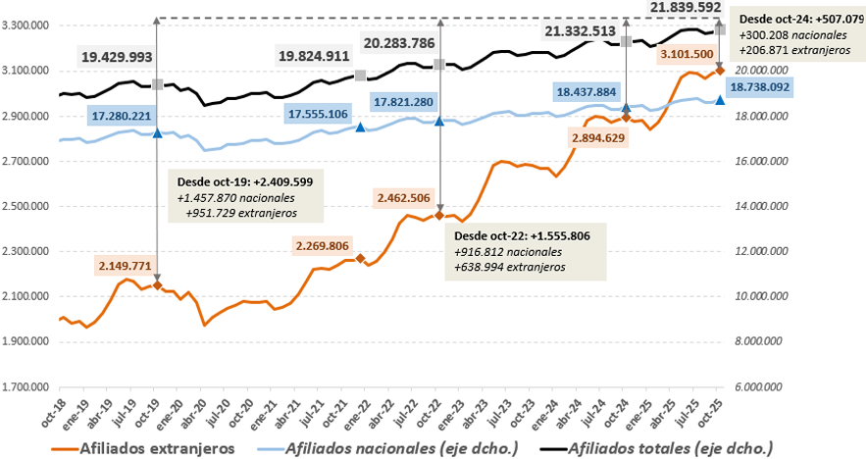
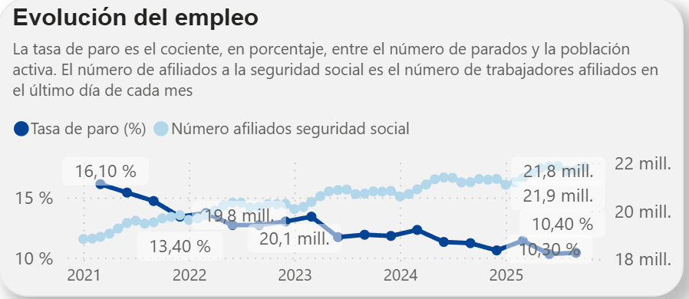
Contexto socio-económico
Empleo
En el tercer trimestre de 2025, España alcanzó otro máximo de trabajadores tras sumar 118.400 empleos, hasta los 22,4 millones. Es la mejor cifra en un tercer trimestre desde 2007, antes de la Gran Recesión, pero el empeoramiento respecto a la última Encuesta de Población Activa (EPA) eleva la tasa de paro al 10,45%, un ligero aumento respecto al 10,29% del trimestre anterior.
El número de desempleados quedó en 2,61 millones, según los datos publicados por el INE.
Por su parte, el número total de trabajadores extranjeros afiliados a la Seguridad Social se situó en 3.100.999, cerca de 5.000 ocupados más con respecto al registro anterior y, de nuevo, la cifra más alta de la serie histórica, tras sumar más de 200.000 ocupados en los últimos doce meses (206.837), lo que supone un +7,15% de variación interanual.

Slide 6
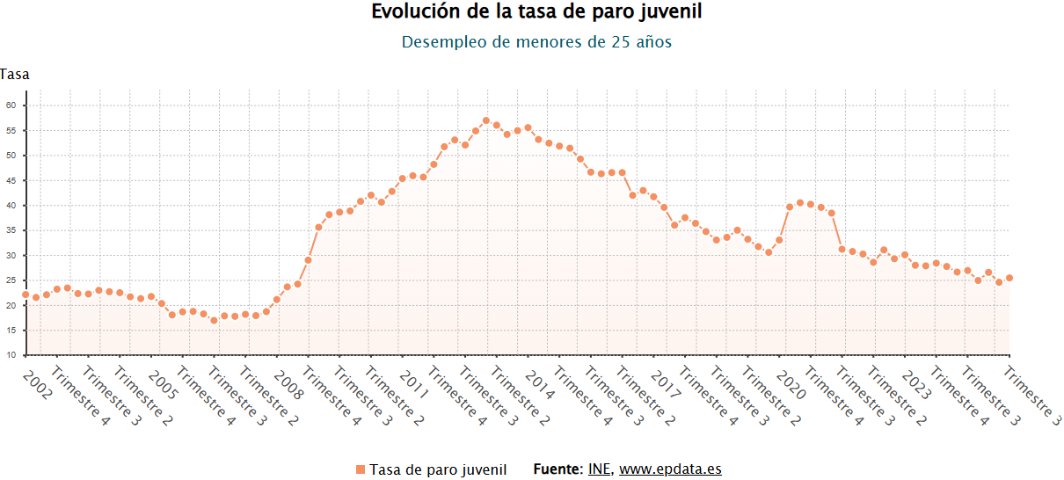
Contexto socio-económico
Empleo
La tasa de desempleo española (10,4%) sigue siendo la más alta de toda la OCDE, lo que demuestra que uno de los problemas estructurales de la economía española es la falta de flexibilidad del mercado laboral.
Asimismo, según Eurostat, de los 2,6 millones de personas sin empleo registradas en España en el mes de septiembre, 467.000 eran menores de 25 años. Así, la tasa de España en paro juvenil es la mayor de la UE: un 25%.
Esto implica que la tasa está prácticamente 10 puntos por encima de la Unión Europea, que se encuentra en el 14,8%, mientras que la de la Eurozona se sitúa en 14,4%.

Slide 7
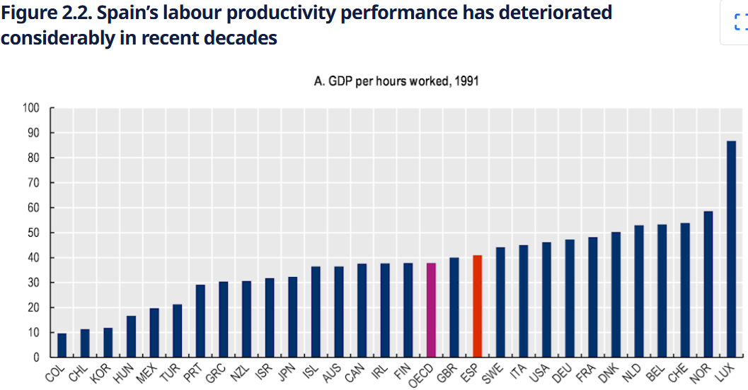
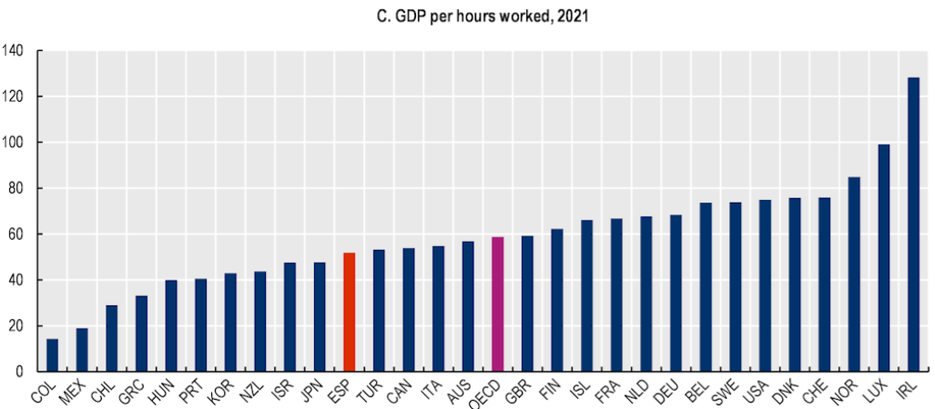
Contexto socio-económico
Productividad laboral
El crecimiento de la productividad laboral, medido en términos del producto interior bruto (PIB) real por unidad de trabajo, ha sido particularmente débil en las últimas tres décadas en España. Durante el período 2011-21, creció un promedio del 0,5% anual, una de las tasas más bajas entre los países de la OCDE y menos de la mitad del promedio de la OCDE.
El crecimiento de la productividad en España cayó del 2,5% en la década de 1980 a menos del 1% en las décadas de 1990 y 2000, y al 0,5% en la década de 2010. Para la OCDE en su conjunto, la desaceleración fue menos fuerte.
Como resultado, el desempeño de la productividad laboral de España se ha deteriorado considerablemente en las últimas décadas, tanto en términos absolutos como en relación con otros países de la OCDE, pasando de estar por encima de la media en 1991 a situarse por debajo de la misma en 2021.

Slide 8
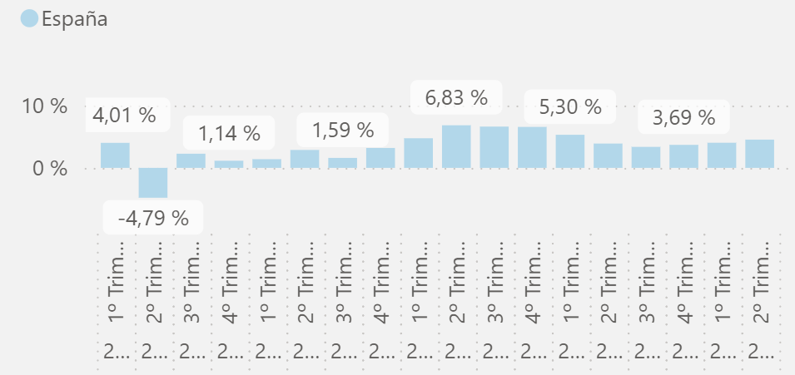
Contexto socio-económico
Competitividad
España subió un puesto en el índice de competitividad que cada año elabora la escuela de negocios suiza IMD, pasando del 40º en 2024 al 39º en 2025, pero sigue en discretas posiciones en la mitad de la tabla de 69 economías. Por encima de España se sitúan otras economías europeas como Alemania (19ª), Reino Unido (29ª), Francia (32ª) o la vecina Portugal (36º), mientras que la economía española aventaja a la italiana (en el puesto 43).
Otro de los aspectos que frenan la competitividad de las empresas españolas son los costes laborales. Según un análisis de CEOE, los costes laborales unitarios repuntaron en el tercer trimestre, hasta alcanzar el 4% interanual, frente al 3,7% anterior.
De esta forma, los costes laborales unitarios acumulan ya un crecimiento de cerca del 25% desde 2019, lo que resta competitividad a la economía española.
Evolución de los costes laborales en España

Slide 9
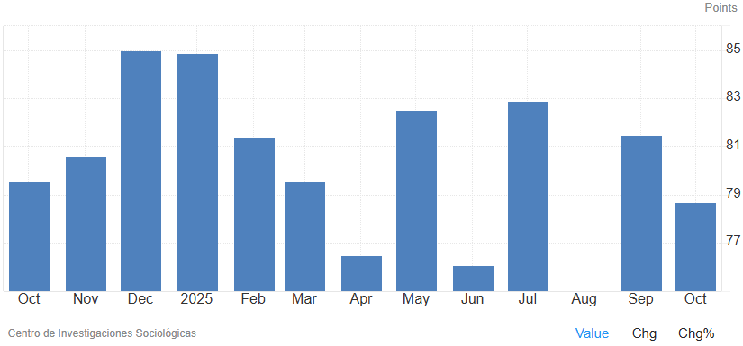
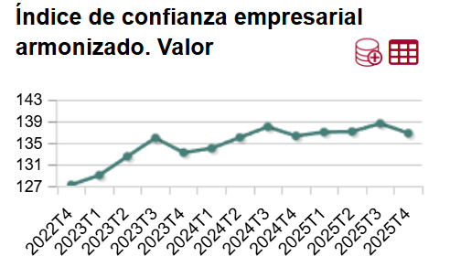
Contexto socio-económico
Confianza del consumidor y de las empresas
El Índice de Confianza del Consumidor (ICC) –el indicador que refleja el sentimiento de los consumidores sobre la economía y puede influir en sus decisiones de gasto- se ha situado en los 78,7 puntos (toma valores entre 0 y 200) en octubre de 2025, lo que representa 2,8 puntos menos que el dato del mes de septiembre. En relación con el mes de octubre del año anterior, la evolución interanual del ICC es ligeramente negativa y desciende 0,9 puntos.
Por su parte, el Índice de Confianza Empresarial (ICE) -que refleja el sentir y las expectativas de los empresarios sobre la situación económica actual y futura de sus negocios y de la economía en general-, alcanzó los 136,8 puntos, lo que implica un decrecimiento del 1,3% con respecto al trimestre anterior. Además, el INE el 21,5% de los establecimientos empresariales prevén un trimestre favorable y el 13,6% son pesimistas sobre la marcha de su negocio.

Slide 10

La voz del Gran Consumo

Slide 11
La voz del Gran Consumo
En el contexto anteriormente descrito, la Voz del Gran Consumo recoge las opiniones de cerca de 200 altos directivos de destacadas empresas de la industria y la distribución del sector sobre aquellas tendencias y temas de actualidad que presentan mayor impacto en el actual desempeño y futuro de sus negocios.
El informe cuenta con 4 grandes bloques:
  Perspectivas económicas
  Impacto del contexto geopolítico y nacional
  Empleo y talento
  Futuro
Los resultados reflejados en este informe corresponden a la encuesta realizada en el mes de diciembre

Slide 12
La voz del Gran Consumo
Aunque vivimos en un entorno global de máxima incertidumbre y de inestabilidad geopolítica, el grueso de las empresas españolas se muestra optimista en términos generales con respecto al cierre del año. De hecho, el 72% prevé cerrar con resultados superiores a los de 2024 y un 17% mantenerse en línea con el pasado ejercicio.
No obstante, las empresas no ocultan su preocupación por la ruptura de las reglas de juego internacionales en las relaciones comerciales (33%) y por la pérdida de hegemonía de Europa en el contexto global (31%).
En materia de política nacional, las empresas hacen dos peticiones principales al Gobierno: Aplazar la entrada de nuevas medidas de alto impacto en las cuentas de explotación de las empresas (43%) y la defensa de los intereses de las empresas que operan en nuestro país en el nuevo entorno global (29%).

Slide 13
La voz del Gran Consumo
En materia de empleo y talento, más de la mitad de las empresas (51%) considera que combatir el absentismo es su principal desafío en materia de gestión de personas. Esta cifra ha registrado un crecimiento de 14 puntos porcentuales con respecto al año anterior, lo que demuestra el elevado nivel de preocupación que genera este problema al alza.
Para afrontar el problema del absentismo, las empresas plantean tres propuestas principales: Abordar este fenómeno como un problema de ámbito nacional (58%), reforzar la intervención de los servicios de vigilancia (23%) e incrementar las medidas de flexibilidad laboral (13%).
Por su parte, la captación y fidelización del talento, en un contexto en que las empresas están teniendo serias dificultades para cubrir determinadas posiciones, se sitúa, con un 25% de las menciones, por debajo del anterior desafío.

Slide 14

Perspectivas económicas

Slide 15
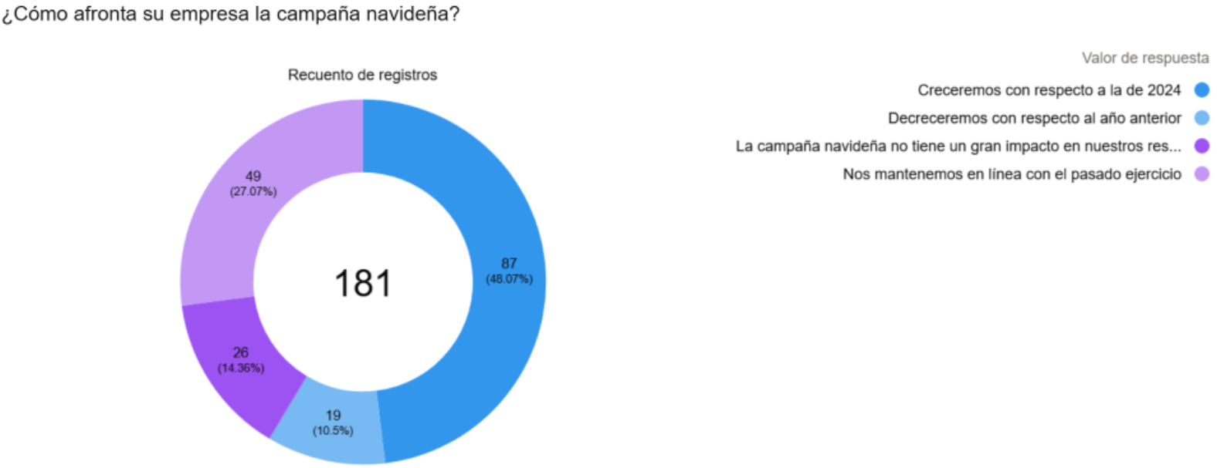
Perspectivas económicas
De cara a la campaña navideña, el 48% de las empresas se muestra optimista y espera mejorar los resultados respecto al mismo periodo del año anterior, mientras que solo un 11% anticipa una campaña peor que la del año pasado. Por su parte, un 27% afirma que este periodo no tiene un impacto significativo en sus resultados.

Slide 16
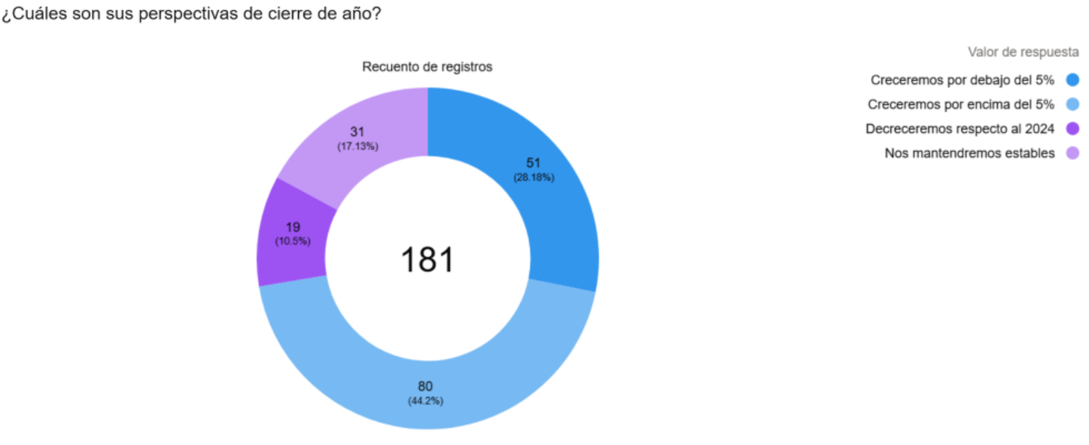
Perspectivas económicas
El 44% de las empresas prevé cerrar 2025 con un incremento superior al 5% respecto al año anterior, mientras que un 28% espera registrar un crecimiento por debajo del 5%. Por el contrario, un 17% anticipa que se mantendrá estable y solo un 11% estima que decrecerá con respecto al 2024.

Slide 17
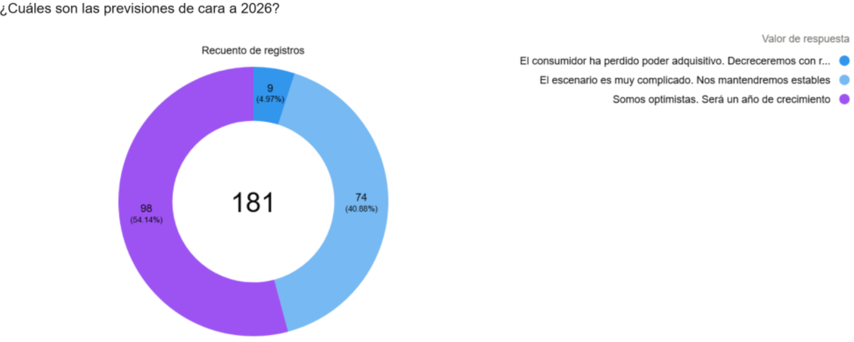
Perspectivas económicas
Con la mirada puesta en 2026, el 54% de las empresas se muestra optimista y anticipa un ejercicio de crecimiento, mientras que el 41% prevé que se mantendrá estable. Solo un 5% considera que la actividad podría decrecer, principalmente como consecuencia de la pérdida de poder adquisitivo del consumidor.

Slide 18

Contexto geopolítico

Slide 19
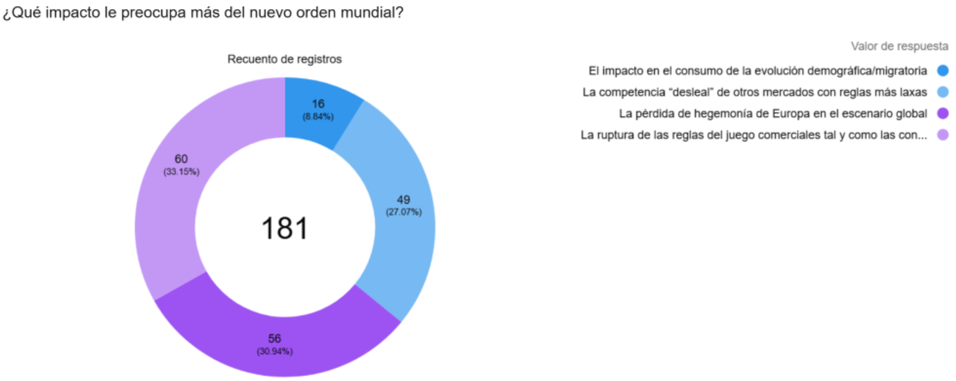
Impacto del contexto
Un tercio de las empresas identifica como principal amenaza del actual escenario geopolítico la ruptura de las reglas de juego internacionales en las relaciones comerciales (33%). Además, un 31% manifiesta preocupación por la pérdida de hegemonía de Europa en el contexto global, mientras que un 27% señala como riesgo la competencia “desleal” procedente de mercados con normativas más laxas.

Slide 20
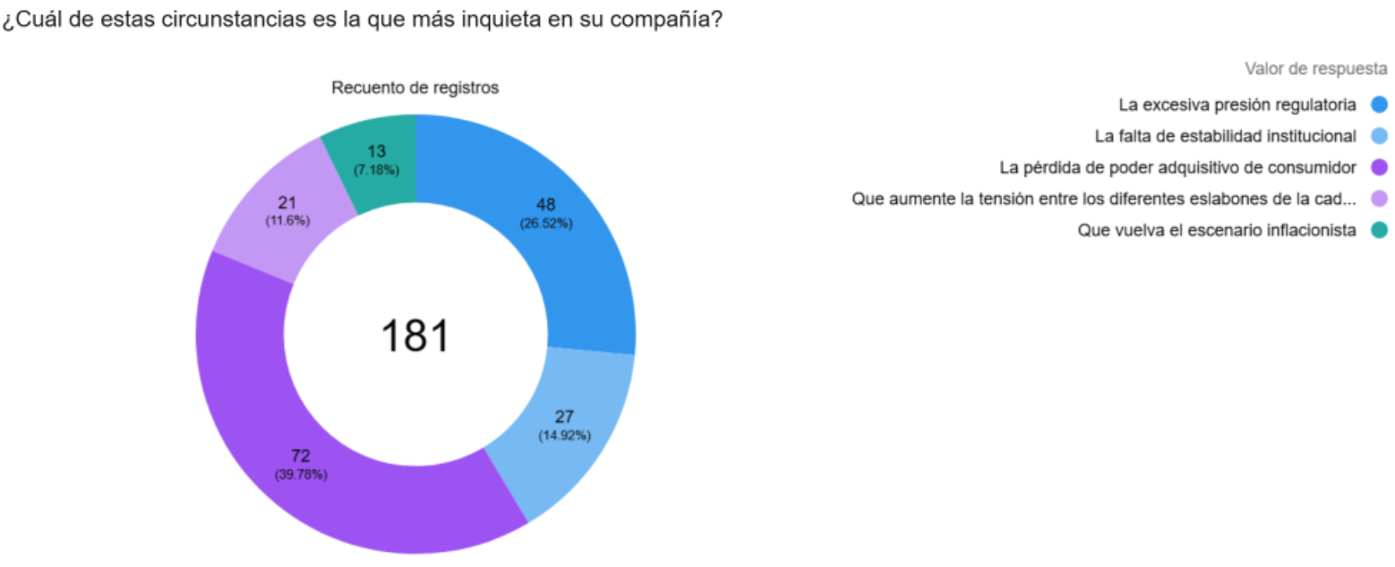
Impacto del contexto
En el ámbito nacional, hay 2 grandes preocupaciones: la pérdida de poder adquisitivo del consumidor (40%) y la excesiva presión regulatoria (26%).

Slide 21
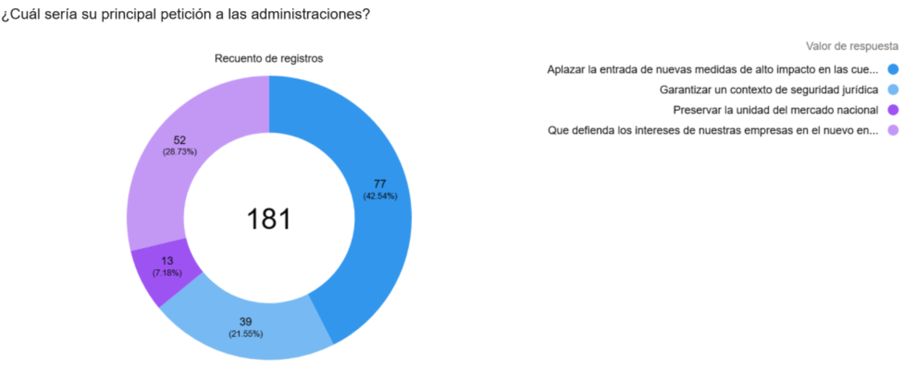
Impacto del contexto
En línea con esas preocupaciones, las empresas hacen dos peticiones principales al gobierno:
1. Aplazar la entrada de nuevas medidas de alto impacto en las cuentas de explotación de las empresas (43%).
2. Que defienda los intereses de las empresas en el nuevo escenario global (29%).

Slide 22

Empleo y Talento

Slide 23
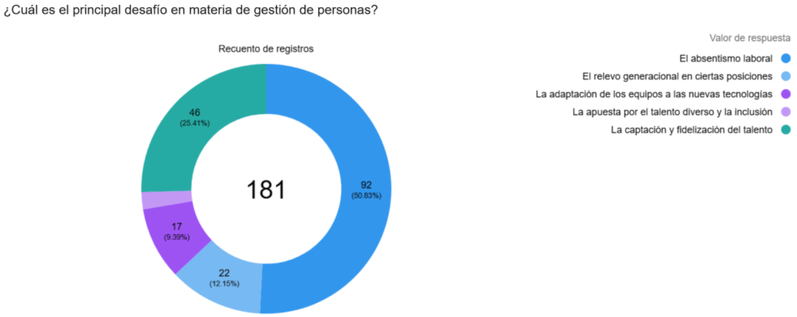
Empleo y talento
Los principales desafíos a la hora de gestionar personas y equipos son: El absentismo laboral (51%) -con un registro 14 puntos porcentuales superior en comparación con la edición anterior-, la captación y fidelización del talento (25%) y el relevo generacional en ciertas posiciones (12%).

Slide 24
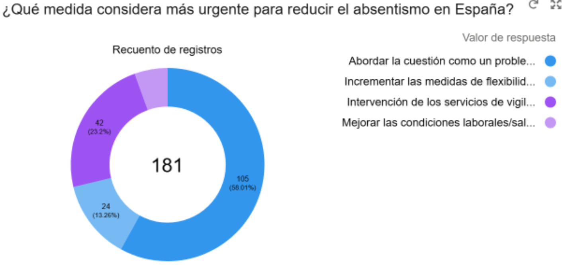
Empleo y talento
Con respecto al absentismo, las empresas consideran prioritario abordarlo como un problema de Estado con la participación del Gobierno, empresas y agentes sociales (58%), reforzar la intervención de los servicios de vigilancia de salud para agilizar procesos de altas/bajas laborales (23%) e incrementar las medidas de flexibilidad / conciliación laboral en las empresas (13%) como las vías más urgentes para su reducción.

Slide 25

Futuro

Slide 26
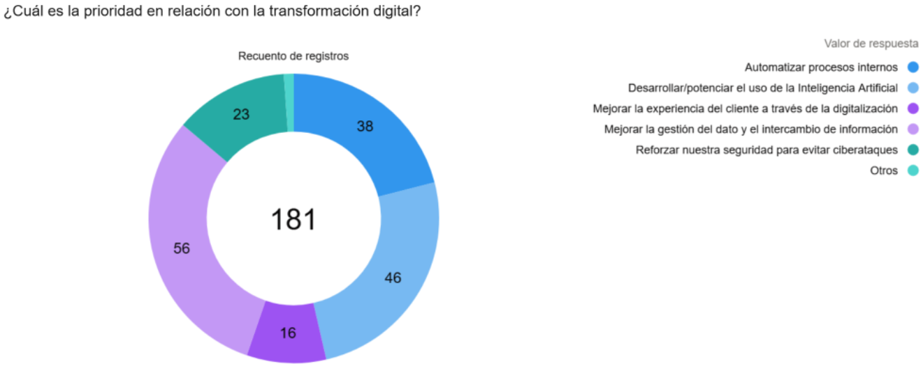
Futuro
En el capítulo de la transformación digital las empresas identifican 3 líneas de acción prioritarias
Mejorar la gestión del dato y el intercambio de información (31%), siete puntos porcentuales menos que en la encuesta anterior.
Potenciar el uso de la Inteligencia Artificial (25%).
Automatizar procesos internos (21%).

Slide 27
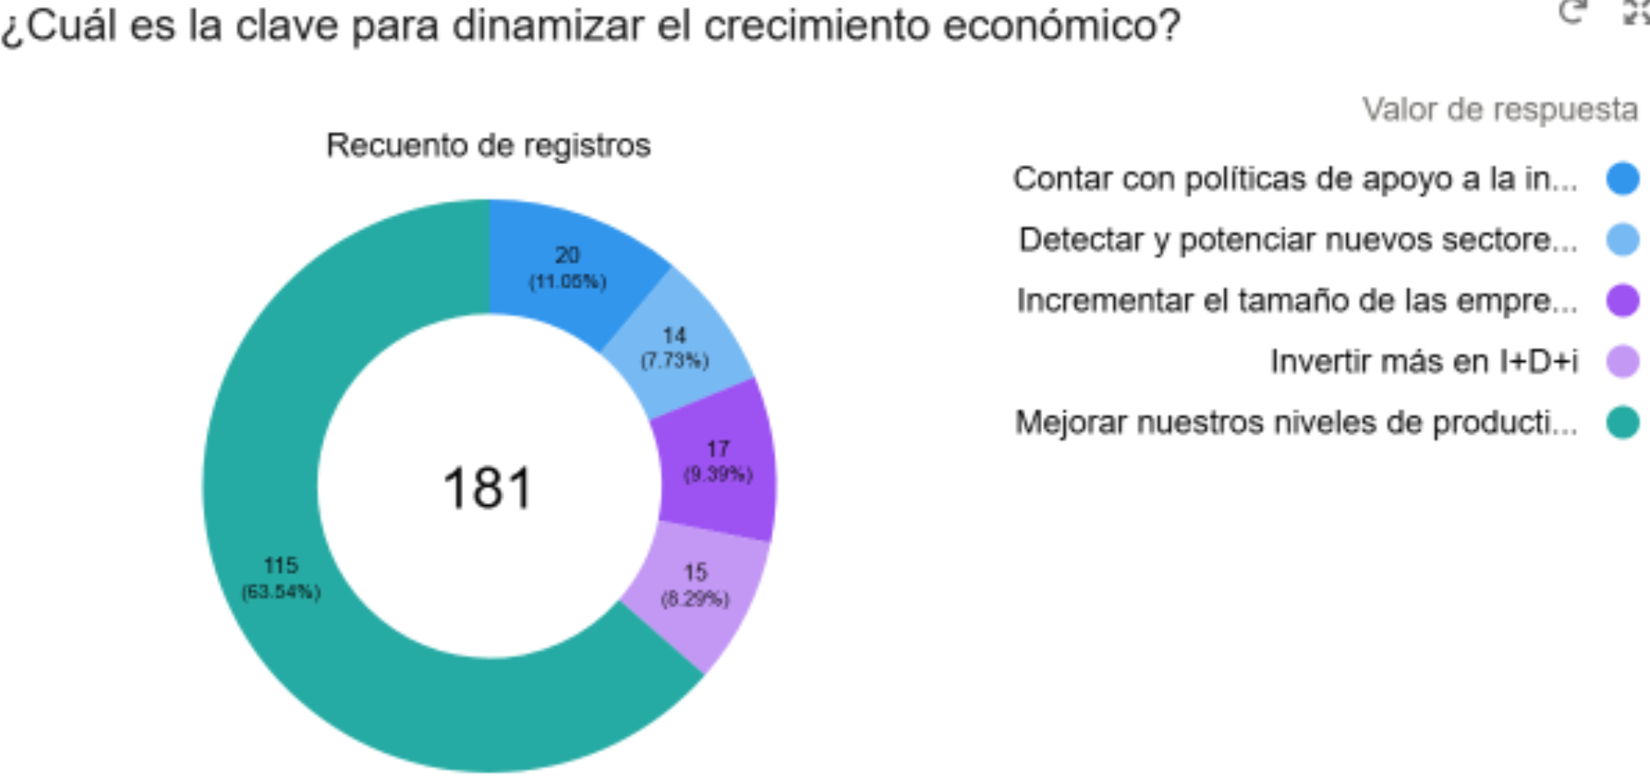
Futuro
En el actual contexto, las empresas lo tienen claro: para dinamizar el crecimiento económico es fundamental mejorar los niveles de productividad como país (64%) –una cifra 5 puntos porcentuales superior al registrado en la edición anterior-, lo que también exige contar con políticas de apoyo a la inversión y el emprendimiento (20%) e invertir en I+D+i (8%)

Slide 28
La voz del Gran Consumo

